Slide 1
GUI-Design für Nicht-Designer
Der Weg zu brauchbaren GUIs mit Windows Forms
EMail: mail@roland-weigelt.de
Weblog: http://weblogs.asp.net/rweigelt

Slide 2
Roland Weigelt
Software-Entwickler
11 Jahre bei der Comma Soft AG in Bonn
Aufgabengebiete querbeet, aber immer in der Nähe der Oberfläche
Kein Designer
Das hindert meine Kollegen aber nicht daran, mich regelmäßig bzgl. GUI-Design, Usability und Icon-Pixeleien zu fragen...

Slide 3
Inhalt
Ein paar Gedanken vorab
Was jeder tun kann
Schritt 1: Wissen was man tut
Schritt 2: Technik beherrschen
Schritt 3: Psychologie beachten
Schritt 4: GUI (behutsam) polieren
Inspirationsquellen

Slide 4
Ein paar gedanken vorab
Bevor es mit der Pixelschieberei losgeht...

Slide 5
Exzellentes GUI-Design...
...benötigt
viel Talent
viel Erfahrung
großes Einfühlungsvermögen
sehr viel Zeit (Wer all dies hat: Herzlichen Glückwunsch!)
...ist heute aber nicht das Thema (Sorry)

Slide 6
Gutes GUI-Design...
...benötigt
etwas Erfahrung
ein gewisses Einfühlungsvermögen
(immer noch) viel Zeit
...das sollte irgendwann das Ziel sein

Slide 7
Brauchbares GUI-Design...
...benötigt
ein wenig guten Willen
ein bisschen Zeit
Oft reicht es, "gut genug" zu sein
Zufriedene User auch ohne Design-Preise...
When you find yourself in the company of a halfling and an ill-tempered Dragon, remember, you do not have to outrun the Dragon...

Slide 8
Nur: Was genau ist GUI-Design?
Graphical User Interface Design?
"Das ist was für Grafik-Designer die mit Photoshop tolle Farbverläufe und Metallic-Effekte hinzaubern"
"Ich bin kein Designer, ich habe kein Talent, ich packe die Controls jetzt einfach auf's Formular, Hauptsache es läuft"
Graphical User Interface Design!

Slide 9
User Experience Design
Microsoft: Betonung der User Experience
Vista Guidelines
Nein, kein Begriff aus "Bullshit Bingo"
Unsere entwicklertypische Zynik ist hier ausnahmsweise mal nicht angebracht ;-)

Slide 10
User Experience Design
User Experience
Das Gesamterlebnis eines Nutzers bei Verwendung eines Produktes oder Systems

Slide 11
User Experience Design
Enthält Elemente aus
Information Architecture wie sind Informationen strukturiert?
Information Design wie werden Informationen präsentiert?
GUI Design wie sieht die Benutzeroberfläche aus?
Visual/Graphic Design sieht die Oberfläche attraktiv aus?
Usability ist die Anwendung gut bedienbar?
Psychologie wie fühlt sich der Benutzer dabei?
Idee: Ganzheitliche Betrachtung

Slide 12
Wissen was man tut
Schritt 1

Slide 13
Warnung vorab...
Jetzt folgt ein überspitztes Beispiel
Es ist aber nur deshalb überspitzt, weil jeder aus seiner Erfahrung heraus den richtigen Ansatz kennt
Ähnlich einfache Beispiele aus anderen Domänen können jeden überrumpeln
Deshalb stellen wir uns alle mal dumm...

Slide 14
Projekt "MegaNewsCenter"
Feststellung: wir brauchen Objekte für News-Artikel und Kommentare
Verknüpfungen zwischen den Objekten
Artikeln mit Kommentaren (Kommentieren)
Kommentare mit Kommentaren (Diskutieren)
So, jetzt geht's an die GUI!
Aufgaben verteilen und los!

Slide 15
GUI: Artikel erstellen
Vorsicht, Satire!
Artikel erstellen
Titel:
Vortrag über GUI-Design für Nicht-Designer auf der BASTA!
Untertitel:
Auf dem Web zu brauchbaren Winforms-GUIs
Text:
Viele Entwickler behaupten von sich freimütig, überhaupt kein Gespür für GUI-Design zu haben. Dabei ist es häufig nur ein kleiner Schritt von einer schlechten zu einer durchaus akzeptablen GUI. Dieser Vortrag zeigt am Beispiel Windows Forms einige häufig einsetzbare Gestaltungselemente, und klärt u.a. was zugekniffene Augen und das Wissen um Fluchtreflexe mit Usability zu tun haben.
Kommentare:
Neu...
"Das Objektmodell sagt,
dass Artikel mit Kommentaren verknüpft sind, also muss man Kommentare anlegen, bearbeiten und löschen können"
Bearbeiten
Löschen
OK
Abbrechen

Slide 16
GUI: Kommentar abgeben
Vorsicht, Satire!
Artikel auswählen
Kommentieren
Titel | Autor | Datum
Zu Artikel:
Wählen...
Antwort auf:
Wählen...
Titel:
Text:
OK
Abbrechen
Kommentar auswählen
OK
Abbrechen
Titel | Autor | Datum
"Kommentare können sich auf Artikel und/oder andere Kommentare beziehen, also muss ich beides auswählen können"
OK
Abbrechen

Slide 17
Großer Fehler: Wie? vor Was?
Zu früh Gedanken über die Bedienung
Zu nah an der API / dem Framework
Frage: Was genau soll der Anwender mit Hilfe der Anwendung erreichen können?
Frage: Wer ist der Anwender?
Oder sind es mehrere Anwendergruppen?

Slide 18
Zurück zum Beispiel
Eigentlich gewünscht: "Heise-Newsticker"
Liste von News-Artikeln
Artikel sollen kommentiert werden
Kommentare bilden Threads
Anwendergruppen
Leser
Autoren
Administratoren

Slide 19
Auswirkungen
Leser benötigen keine explizite Auswahl von Artikeln und/oder Kommentaren
Bezug ergibt sich immer implizit
Autoren werden beim Erstellen von Artikeln keine Kommentare schreiben
Administratoren brauchen zur Pflege ohnehin eine andere GUI

Slide 20
GUI für Autoren
Artikel
Titel:
Vortrag über GUI-Design für Nicht-Designer auf der BASTA!
Untertitel:
Auf dem Web zu brauchbaren Winforms-GUIs
Text:
Viele Entwickler behaupten von sich freimütig, überhaupt kein Gespür für GUI-Design zu haben. Dabei ist es häufig nur ein kleiner Schritt von einer schlechten zu einer durchaus akzeptablen GUI. Dieser Vortrag zeigt am Beispiel Windows Forms einige häufig einsetzbare Gestaltungselemente, und klärt u.a. was zugekniffene Augen und das Wissen um Fluchtreflexe mit Usability zu tun haben.
Überflüssig, weil wir einen kleinen Moment nachgedacht haben!
Kommentare:
Neu...
Bearbeiten
Löschen
OK
Abbrechen

Slide 21
GUI für Autoren
Artikel
Titel:
Vortrag über GUI-Design für Nicht-Designer auf der BASTA!
Untertitel:
Auf dem Web zu brauchbaren Winforms-GUIs
Text:
Viele Entwickler behaupten von sich freimütig, überhaupt kein Gespür für GUI-Design zu haben. Dabei ist es häufig nur ein kleiner Schritt von einer schlechten zu einer durchaus akzeptablen GUI. Dieser Vortrag zeigt am Beispiel Windows Forms einige häufig einsetzbare Gestaltungselemente, und klärt u.a. was zugekniffene Augen und das Wissen um Fluchtreflexe mit Usability zu tun haben.
OK
Abbrechen

Slide 22
GUI: Kommentieren
Artikel auswählen
Kommentieren
Titel | Autor | Datum
Zu Artikel:
Wählen...
Antwort auf:
Wählen...
Titel:
Text:
OK
Abbrechen
Kommentar auswählen
OK
Abbrechen
Titel | Autor | Datum
OK
Abbrechen

Slide 23
GUI: Kommentieren
Kommentieren
Verknüpfung mit dem Artikel und/oder vorhergehendem Kommentar ergibt sich automatisch aus dem Kontext
Und: Der Titel des Kommentars kann evtl. automatisch erzeugt werden.
Titel:
RE: Vortrag über GUI-Design
Text:
OK
Abbrechen

Slide 24
Wesentliche Fragen
Was will der Anwender mit Hilfe der Anwendung tatsächlich erreichen?
Wer ist "der Anwender"?
Rollen
Autoren, Leser, Administratoren, ...
Zielgruppen
Anfänger, Power-User, Gurus, ...

Slide 25
Wesentliche Fragen (Forts.)
Wie häufig braucht wer was?
Diese Frage ist aus zwei Gründen wichtig
Zeit und Budget erfordern Kompromisse ⇒ Mit welchem Kompromiss können die meisten Anwender leben?
Power-User vs. Gelegenheitsanwender
Dabei aber nicht vergessen: Auch Power-User sind manchmal Gelegenheitsanwender!

Slide 26
Technik beherrschen
Schritt 2

Slide 27
Technik beherrschen
Eine gewisse Qualität der GUI kostet Zeit
Mit den richtigen Techniken lässt sich aber viel Zeit sparen
Beobachtung
Viele WinForms-Entwickler sind quasi auf dem Stand von .NET 1.x stehen geblieben
Das betrifft vor allem den Bereich Layout

Slide 28
Layout in .NET 1.x
Hello World
Freie Positionierung
plus Anchoring
Typischer Einstieg für alle Entwickler wg. Forms-Designer
Docking
Mehrfache Schachtelung schwer zu handhaben
Problem: Änderungen
Schließen
Dock = Fill
Dock = Top
Dock = Left

Slide 29
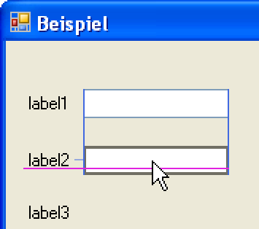
Layout ab .NET 2.0
Hilfslinien im Winforms Designer helfen bei freier Positionierung
Praktische Sache für kleinere Programme
In der Praxis Probleme bei komplexen Dialogen, die nachträglich geändert werden

Slide 30
Layout ab .NET 2.0
Empfehlung: Keine freie Positionierung
Auf lange Sicht schlechte Wahl bzgl. Änderungen/Erweiterungen (Texte, Layout)
Schnell kleinere Unsauberheiten
Besser:
Docking z.B. für's grobe Layout
TableLayoutPanel z.B. für Formulare
FlowLayoutPanel z.B. Buttons am unteren Rand

Slide 31
Docking
"Schlechter Ruf" bei Entwicklern
Erstaunlich viele verstehen nicht das Grundprinzip bei mehreren Controls
Seit Visual Studio 2005: Änderung der Control-Reihenfolge in Document Outline

Slide 32
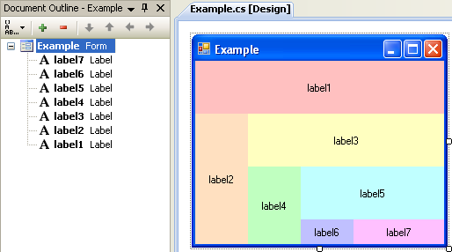
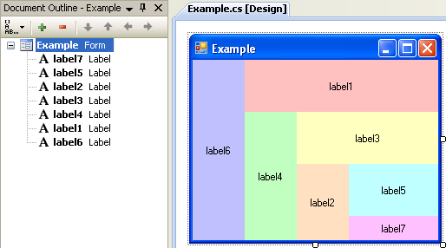
Docking
Document Outline

Slide 33
Docking: Verhalten inkonsistent
Padding im Container wird berücksichtigt...
...Margin des Controls nicht

Slide 34
Docking: Warum überhaupt?
Geht das nicht auch mit Anchoring?
Im Prinzip schon, aber...
Docking im Designer für bestimmte Fälle weniger "fummelig"
Anchoring funktioniert nicht 100%ig korrekt bei Vererbung von Forms bzw. UserControls!

Slide 35
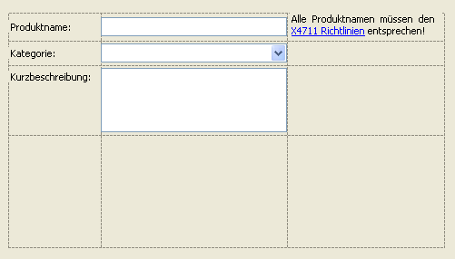
TableLayoutPanel
Row:
AutoSize
Anchor:
Left + Right
Anchor:
Left+Right
Anchor:
Top + Left
Anchor:
Top + Left + Right + Bottom
Keine Layout-Probleme,
wenn sich Texte oder Schriftarten ändern!
Column:
AutoSize
Column:
Percentage
Column:
AutoSize

Slide 36
TableLayout: Anchoring
Vertikal zentriert:
Left/Right
Horizontal zentriert:
Top/Bottom
Zelle ausfüllen
Top/Bottom/Left/Right
Statt Dock = Fill!

Slide 37
TableLayout: Margin + Padding
"Feintuning"
Margin.Top
Padding.Top
Control
Padding.Bottom
Margin.Bottom
Padding.Left
Margin.Right
Margin.Left
Padding.Right

Slide 38
FlowLayoutPanel
Controls "fließen" in den Container
Gesteuert durch FlowDirection ( ← ↑ → ↓ ) und WrapContents
Margin arbeitet wie im TableLayoutPanel
Anchoring beeinflusst Ausrichtung
Control1
Control2
Control3
Control4
Control1
Control2
Control3
Control4
Control1
Control2
Control4
Control3

Slide 39
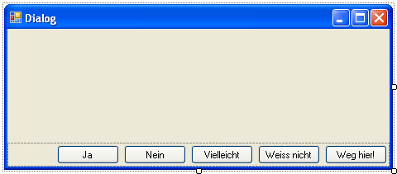
FlowLayoutPanel: Beispiel
AutoSize = True AutoSizeMode = GrowAndShrink Dock = Bottom FlowDirection = RightToLeft WrapContents = False

Slide 40
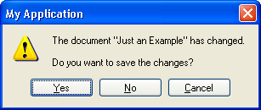
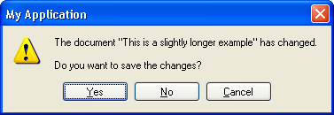
AutoSize

Slide 41
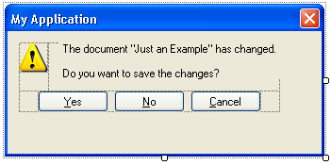
AutoSize
Form
AutoSize = True
AutoSizeMode = GrowAndShrink
FormBorderStyle = FixedDialog
Padding.All = 12
Größe im Designer egal!
TableLayout
AutoSize = True
AutoSizeMode = GrowAndShrink
Location = 12;12
FlowLayout
Anchor = Top, Bottom
AutoSize = True
AutoSizeMode = GrowAndShrink
ColumnSpan = 2
WrapContents = False

Slide 42
Empfehlung
In Table- und Flow-Layout Margin und Anchor stets bewusst setzen
Margin von Control zu Control unterschiedlich
Bewusste Entscheidung für Ausrichtung fällen
vs.

Slide 43
Empfehlung: Grundraster
Grundraster "im Kopf"
Entscheidungshilfe für Abstände
Festlegt, um Inkonsistenzen zu vermeiden
In der Praxis
sehr klein
klein
mittel
(groß eher unwichtig)

Slide 44
Beispiel für ein Grundraster
3 Pixel für sehr kleine Abstände
z.B. vertikaler Abstand zwischen Buttons
6 Pixel für kleine Abstände
z.B. Abstand zwischen Buttons bei wichtigen Entscheidungen
12 Pixel für mittlere Abstände
z.B. Freier Bereich am Fensterrand

Slide 45
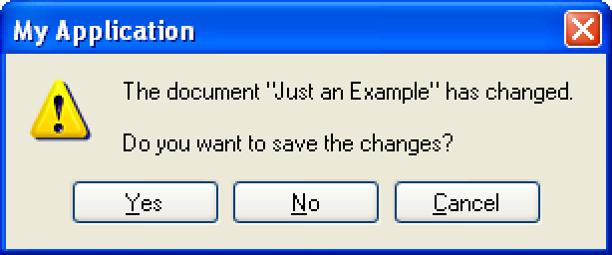
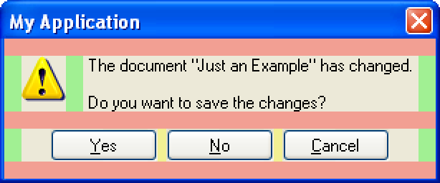
Beispiel
12 hoch/breit
6 breit

Slide 46
Visuelle Vererbung
Ansatz: Form/UserControls sind Klassen ⇒ Wiederverwendung / Spezialisierung durch Vererbung möglich
Beispiel: Basisklasse für modale Dialoge
Konsistentes Aussehen
Dialog1
Dialog2
Dialog3

Slide 47
Visuelle Vererbung
Label
Panel
protected
Panel
Dialog1
Dialog2
Dialog3

Slide 48
Visuelle Vererbung: Fallstricke
Layout mit Anchoring + Größenänderung von Basis-Form zu abgeleiteter Form
Problem mit privaten Controls: Im Designer zunächst OK, Build ⇒ Layout verschoben!
TableLayoutPanel und FlowLayoutPanel
akzeptieren keine Controls in der abgel. Form
Panel auf TableLayoutPanel hilft auch nicht
SplitContainer und Panel sind OK

Slide 49
Farben, Themes, Bitmaps
Visual Styles, z.B. für Buttons:
Luna Theme:
Classic Theme:
Vorsicht beim Setzen einer Hintergrundfarbe für das Parent Control!

Slide 50
Farben, Themes, Bitmaps
Hintergrundfarbe gesetzt (z.B. Weiss)
Luna Theme:
Classic Theme:
Problem: Hintergrundfarbe auf Button nicht explizit gesetzt → von Parent geerbt
Also: Hintergrundfarbe des Buttons setzen

Slide 51
Farben, Themes, Bitmaps
Hintergrundfarbe des Buttons gesetzt
Luna Theme:
Classic Theme:
Problem: UseVisualStyleBackColor wird automatisch auf false gesetzt
Also erst BackColor setzen, dann UseVisualStyleBackColor auf true

Slide 52
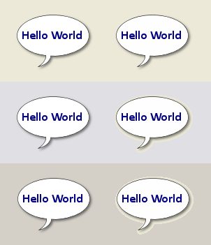
Bitmaps: PNG vs.GIF
"Luna Blue" Theme
(WinXP Default)
"Luna Silver" Theme
(WinXP Alternativ)
"Classic" Theme
(Stand NT4)

Slide 53
Farben, Themes, Bitmaps
Deshalb: Anwendung unter verschiedenen Themes testen!
Buttons
Hintergrundfarbe Classic vs. Themed
Bitmaps
(Halb-)Transparenz wirklich ok?

Slide 54
PsycholoGie beachten
Schritt 3

Slide 55
Warum Psychologie?
Weil Anwender häufig
ängstlich
überheblich
ungeduldig
unlogisch
unvernünftig
ungerecht
sind

Slide 56
Wann ist eine Software "gut"?
Sie muss gewisse technische, messbare Anforderungen erfüllen
Kapazität, Datendurchsatz, Geschwindigkeit
Sie muss die benötigten Anwendungsfälle abdecken
Siehe Pflichtenheft
Der Anwender muss sie für gut halten.

Slide 57
"Gut" aus Anwendersicht
Guter erster Eindruck
Schicke GUI, nicht zu verspielt
Erkennbare Einstiegspunkte
Mittel- und langfristig: Vertrauen
Ich kann meinen Job effizient erledigen
Ich werde nicht alleine gelassen
Daten gehen nicht "einfach so" verloren
Ohne Absicht kann nichts "kaputt gehen"

Slide 58
Vertrauen nicht enttäuschen!
Goldene Regel: Jede Eingabe des Anwenders ist wertvoll!
Unerwarteter Datenverlust/verfälschung ist absolut tödlich für das Vertrauen in die Anwendung!
Evtl. wird schon das unbeabsichtigte Schließen eines Dialogs als Datenverlust empfunden

Slide 59
Datenverlust in der GUI
Dabei muss man etwas differenzieren:
Beispiel komplexer Optionsdialog:
Checkboxes, Radiobuttons, mehrere Tabs – aber niemanden stört es, wenn man den Dialog mit Escape ohne Nachfrage abbrechen kann.
Gegenbeispiel: Erstellen einer Mail in Outlook
Abwägen: Was ist für den User nerviger:
Verlust von eingegebenen Daten
Ständige Nachfragen?

Slide 60
Datenverfälschung in der GUI
Längenbeschränkung für Texte
Können evtl. Texte eingegeben werden, die später ungefragt gekürzt werden?
Zeilenumbrüche
Werden Zeilenumbrüche in mehrzeiligen Textfeldern ggf. stillschweigend entfernt?

Slide 61
Großes Problem: GUI-Texte
Texte spielen in GUIs eine wichtige Rolle:
Frage an Anwender, ob eine bestimmte Aktion ausgeführt werden soll
Anwendern wichtige Dinge erklären
Anwendern Hintergrundinformationen geben
etc.
Grundregel: Anwender lesen keine Texte!

Slide 62
Anwender "scannen" GUIs
Beim Erscheinen eines neuen Dialogs
Interaktive Controls im Zentrum
Was kann ich hier machen?
Ja/Nein/OK/Cancel-Buttons
Wie komme ich hier raus?
Sonstige interaktive Controls
Sieht noch irgendetwas interessant aus?
Dann erst Texte
Wenn es sein muss...

Slide 63
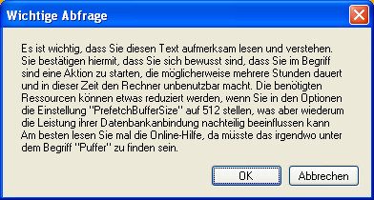
Beispiel 1
Was der Entwickler entworfen hat
Da steht doch eigentlich alles drin, oder?

Slide 64
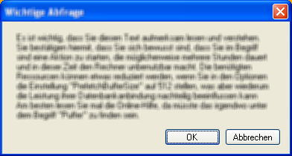
Beispiel 1
Was der Anwender sieht
Und jetzt kommt der unlogische Teil...

Slide 65
Beispiel 1
Wenn es der Anwender eilig hat und der Dialog erscheint als das einzige Hindernis, wird er OK drücken.
Kein visueller Hinweis auf Gefahr, OK ist ok!
Ist der Anwender eher ängstlich, wird er Abbrechen drücken
"Ich konnte das nicht machen, da kam eine Meldung. Ne, gelesen habe ich die nicht"

Slide 66
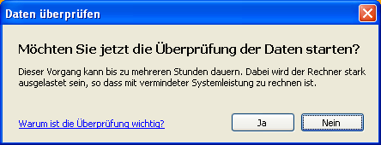
Etwas besser: Beispiel 2
Entwurf

Slide 67
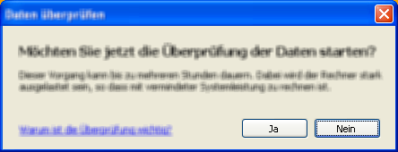
Etwas besser: Beispiel 2
Schneller erster Eindruck
Ungeduldige Anwender antworten allerdings auf "Möchten Sie..." schnell mit "Ja"

Slide 68
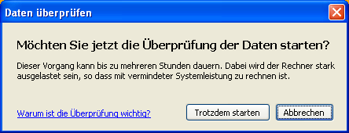
Kleiner Kniff: "Trotzdem"
Entwurf
Idee: "Trotzdem" soll den Anwender stutzig machen

Slide 69
Kleiner Kniff: "Trotzdem"
Schneller erster Eindruck
"Trotzdem" klingt irgendwie verdächtig

Slide 70
ein Wenig "EYE-CANDY"
Schritt 4

Slide 71
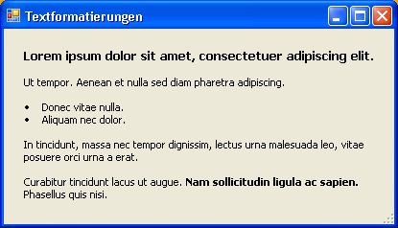
Tipp: Text mit Formatierungen
Frage: Welche Technik zur Darstellung?
Tipp am Rande: www.lipsum.com

Slide 72
Tipp: Text mit Formatierungen
Control ReadOnlyRichTextBox
Abgeleitet von RichTextBox
Im Web unter diesem Namen zu finden
Rtf-Property setzen (String mit RTF-Text)
Empfehlungen
WordPad erzeugt schlankes RTF
Praktisch: RTF-Datei in Ressourcen

Slide 73
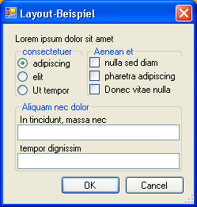
Dialoge aufmotzen
Erster Schritt: Abstände größer machen
Vorher:

Slide 74
Dialoge aufmotzen
Erster Schritt: Abstände größer machen
Vorher:

Slide 75
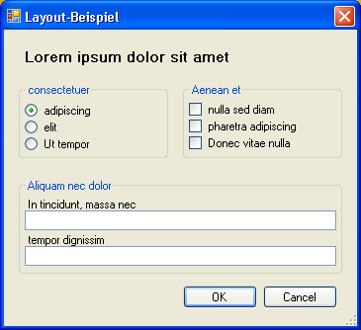
Dialoge aufmotzen
Erster Schritt: Abstände größer machen
Nachher:

Slide 76
Dialoge aufmotzen
Erster Schritt: Abstände größer machen
Nachher:

Slide 77
Dialoge aufmotzen
Nächste Schritte
GroupBox-Controls sind soo "90er"
Wie wär´s mit einem leichten Hauch "Vista"?

Slide 78
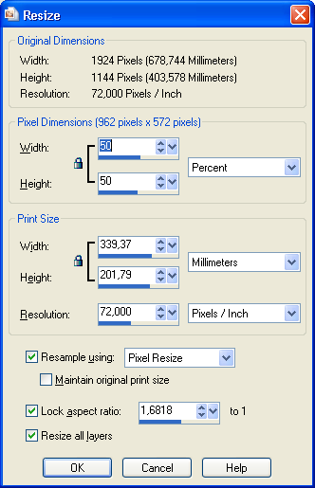
Vorher:

Slide 79
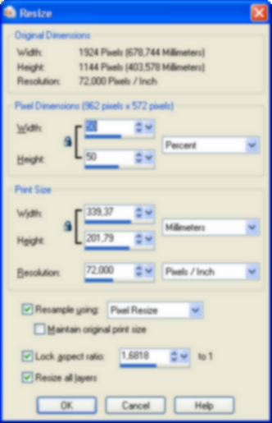
Vorher:

Slide 80
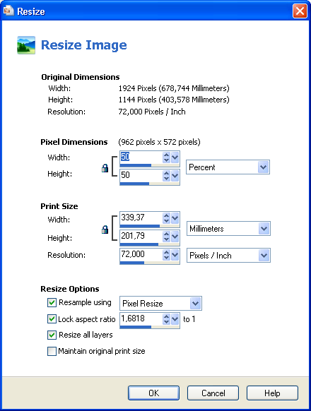
Nachher:

Slide 81
Nachher:

Slide 82
Tipp: Fertige Bitmaps
ZIP-Datei
C:\Program Files\Microsoft Visual Studio 8\Common7\VS2005ImageLibrary bzw.
C:\Program Files\Microsoft Visual Studio 9.0\Common7\VS2008ImageLibrary/1033
Bei Installation von Visual Studio unter "Redistributables" (oder so ähnlich)
Lizenz erlaubt Verwendung in kommerziellen Programmen

Slide 83
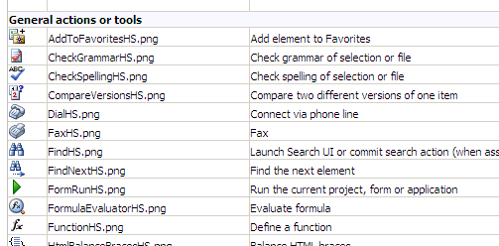
Tipp: Fertige Bitmaps
Vorschau in Readme.html Dateien

Slide 84
InspirationSQuellen
Lieber gut geklaut als ...

Slide 85
Inspirationsquellen
Generelle Empfehlung:
Jederzeit ein offenes Auge für GUIs
Sammlung von Screenshots anlegen
Zur Inspiration, nicht für 1:1 Umsetzung
Quellen
Laufende Programme
Websites z.B. http://www.winsupersite.com/
Jede Menge Screenshots von Installationsdialogen

Slide 86
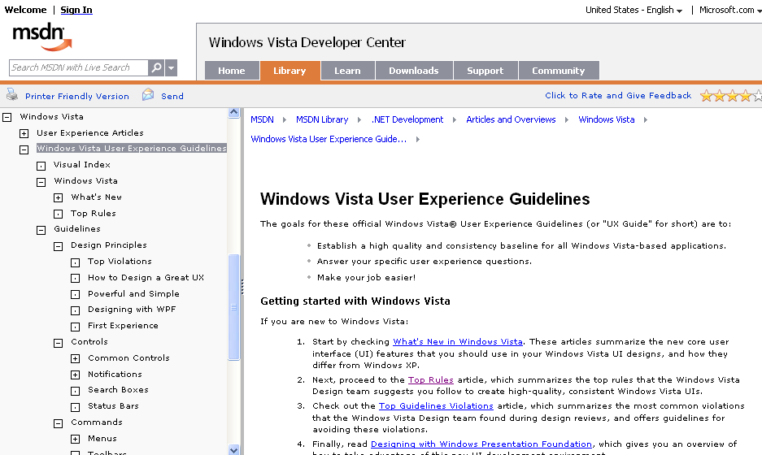
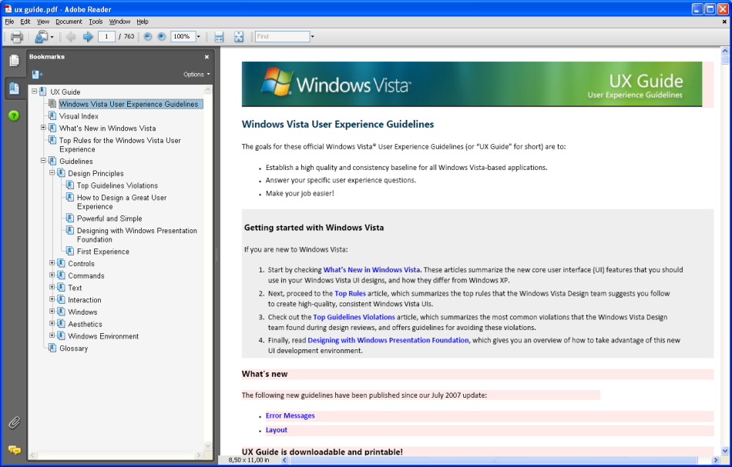
Windows Vista UX Guidelines
Kostenlos auf der MSDN-Website
Dort auch als PDF zum Download
http://msdn2.microsoft.com/en-us/library/aa511258.aspx

Slide 87
Windows Vista UX Guidelines
Visual Index

Slide 88
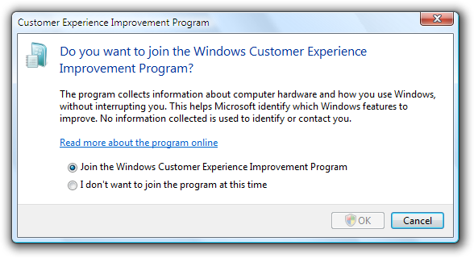
Guidelines > Text > UI Text
Strukturierung von Texten
Fundamentale Aussage
Schrittweise mehr Details zur Erläuterung
Ggf. Link auf Hilfetext für weitere Infos
1
2
3

Slide 89
Guidelines > Text > Style & Tone
Empfehlungen zu Stilfragen
z.T. spezifisch für englische Sprache
Beispiele
Texte sollten unterstützen und ermutigen
"Was kann der User tun?" vs. "Was kann er nicht?"
Der Benutzer sollte sich nicht beschuldigt oder eingeschüchtert fühlen
"Bitte" nur bei Dingen die unangenehm sind
Oder wenn die Anwendung Schuld hat ("Bitte warten...")

Slide 90
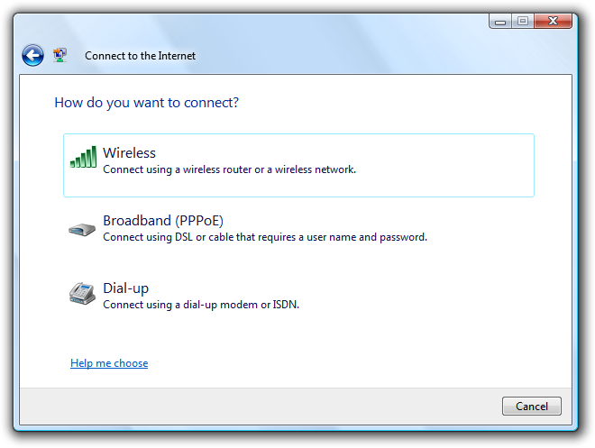
... > Windows > Dialog Boxes
z.B. Question Dialog (mit Command Links)

Slide 91
Windows Vista UX Guidelines
Nicht nur für Vista
Viele Screenshots
Viele Hintergrundinfos
Ziemlich viel Material
Wirklich alles durchzuarbeiten kostet Zeit
Aber auch ein erstes Überfliegen bringt schon eine Menge

Slide 92
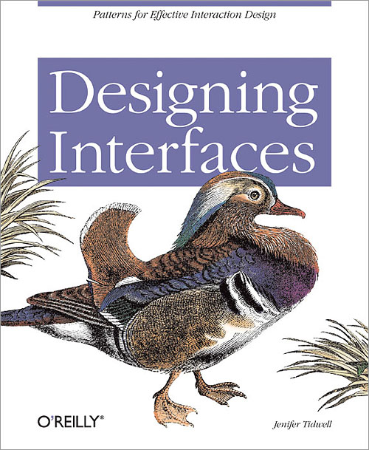
Buchtipp
Interface Patterns
Kurze Definition
Wann verwenden
Warum
Wie
Beispiele
In Farbe, viele Screenshots

Slide 93
Zusammenfassung

Slide 94
Was können wir alle tun?
Vorher nachdenken
Wer nutzt wann und wie oft, und aus welchen Gründen die Anwendung?
Technik beherrschen
Möglichkeiten kennen und nutzen
Sich in den Anwender hineinversetzen
Verfügbare Informationsquellen nutzen

Slide 95
Fragen?

Slide 96
Vielen Dank!

Slide 97
